Slide 1
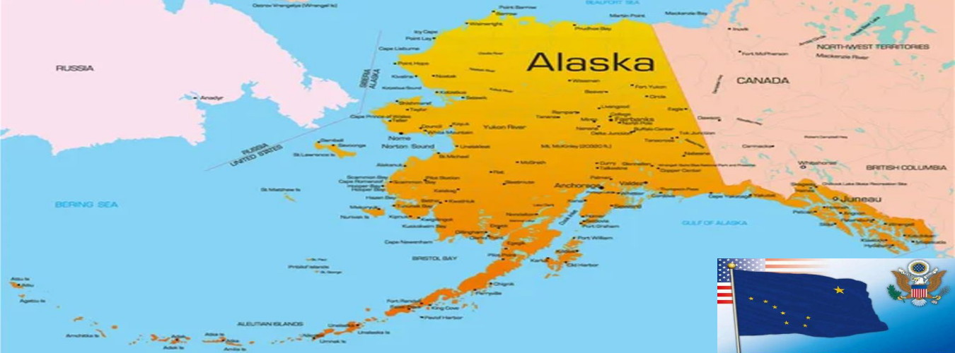
Quelques paysages de l’Alaska
Musique de l’Alaska
Création © Apex

Slide 2
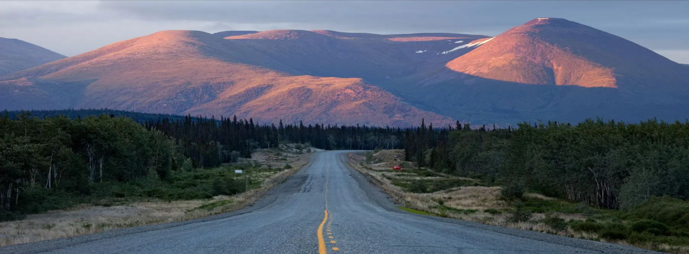
En route pour l'Alaska

Slide 3
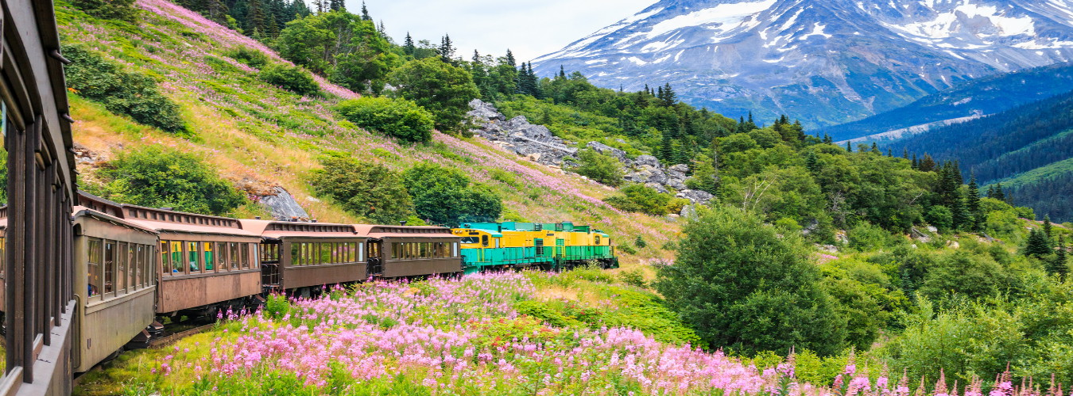

Le train White Pass & Yukon, qui mène à Skagway

Slide 4
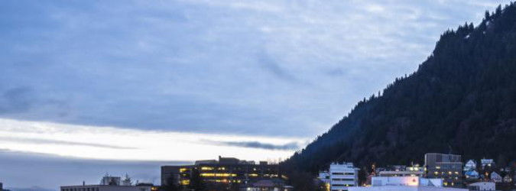
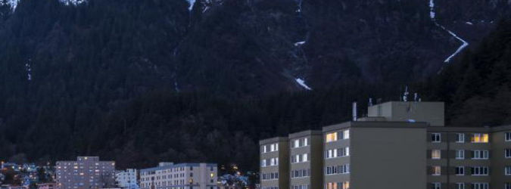
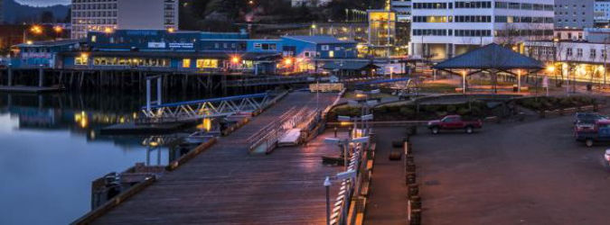
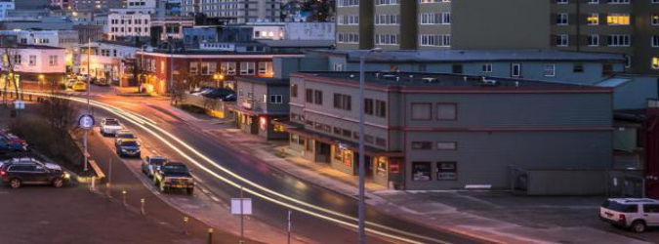
Juneau, capitale de l'Alaska

Slide 5
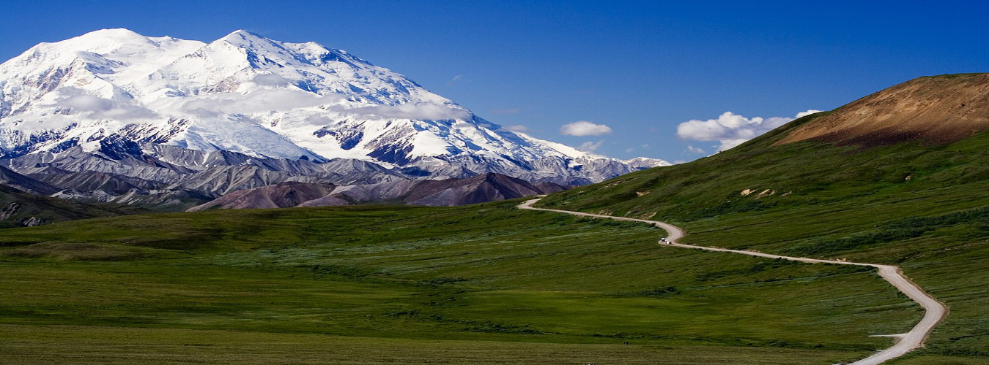
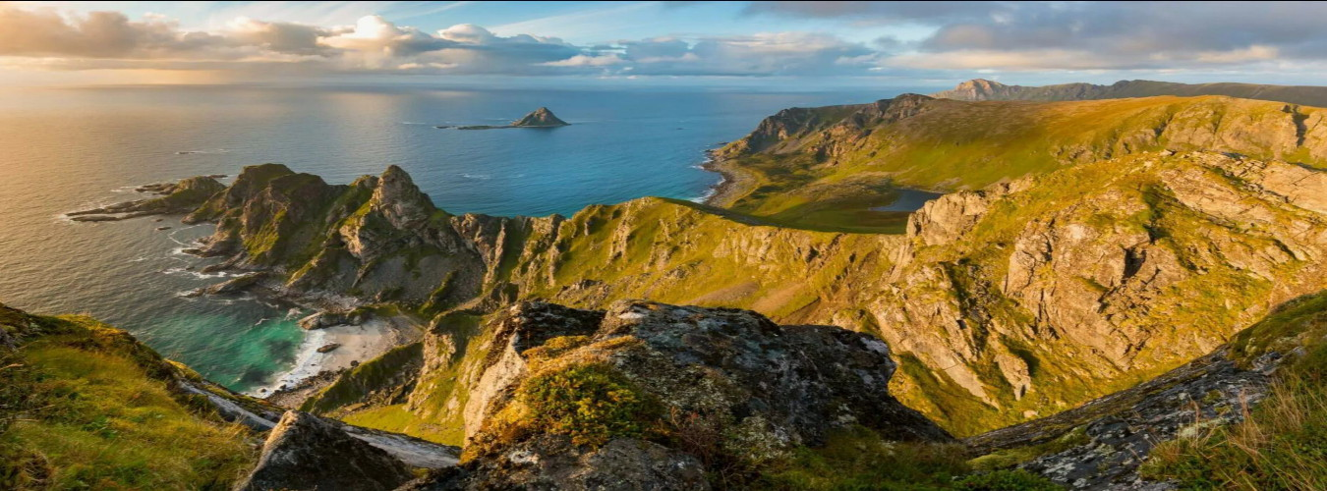
Le mont Mckiney, officiellement le Denali, la plus haute montagne de l’Alaska (6190 m)

Slide 6
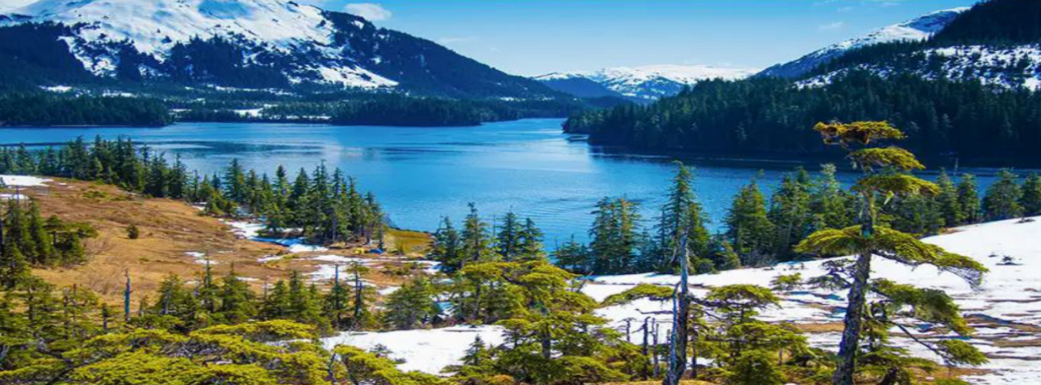
Le détroit du Prince William

Slide 7
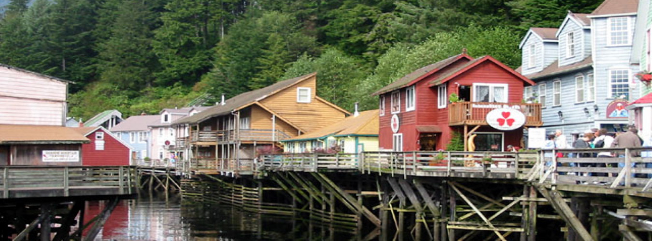
Ketichikan, sur l’île Revillagigedo dans l’archipel Alexandre

Slide 8
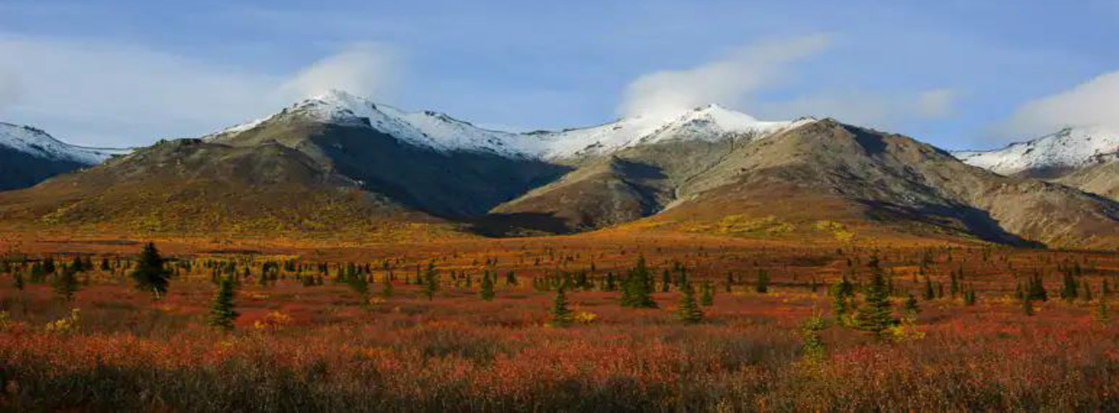
La chaîne de montagnes Brook

Slide 9
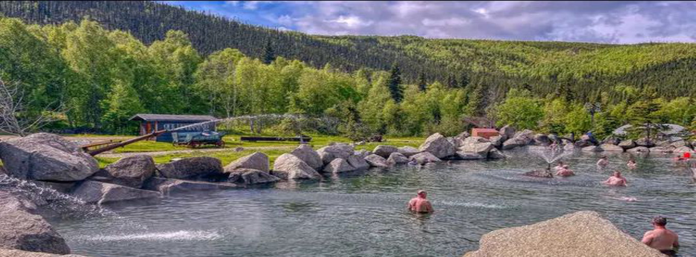
Chena Hot Springs, station thermale d’eau chaude danns le district de Fairbanks North Star

Slide 10
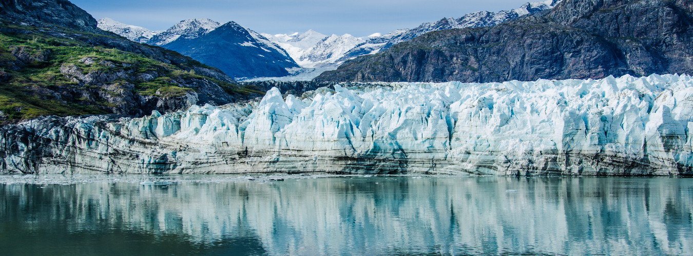
Le glacier Bay dans le parc National

Slide 11
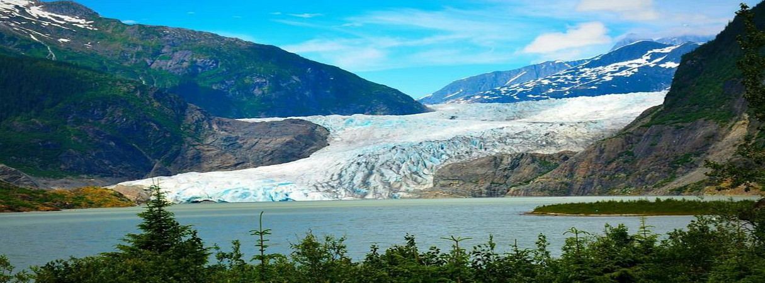
Le glacier de Mendenhall

Slide 12
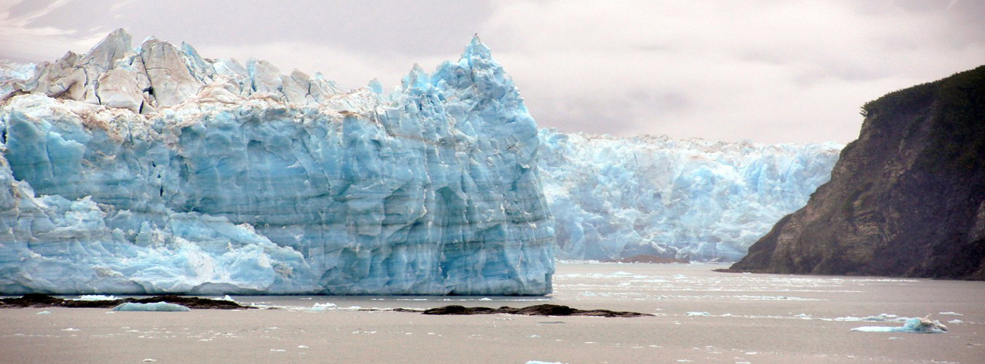
Le glacier Hubbard

Slide 13
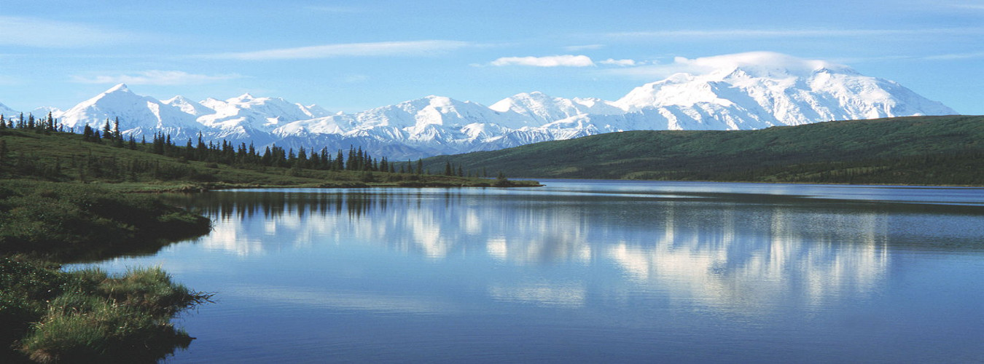
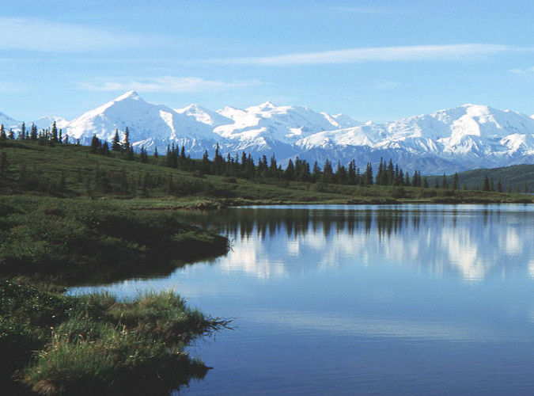
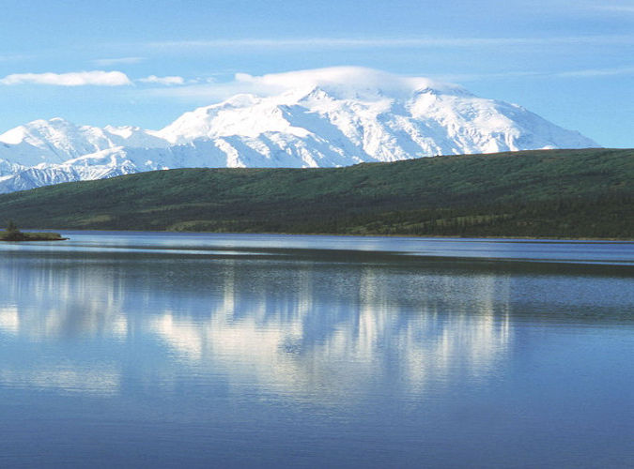
Le lac des Merveilles

Slide 14
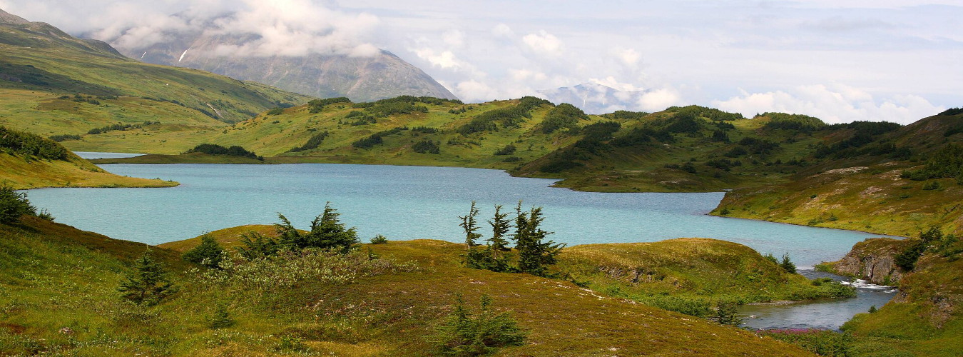
Le lac Perdu

Slide 15
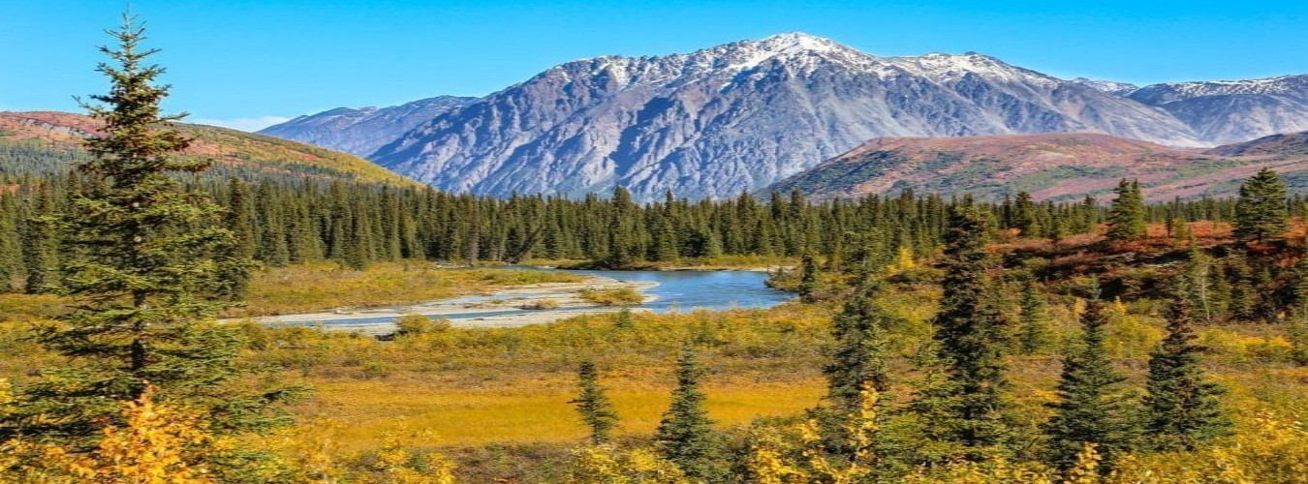
Le parc national de Denali et le lac Wonder

Slide 16
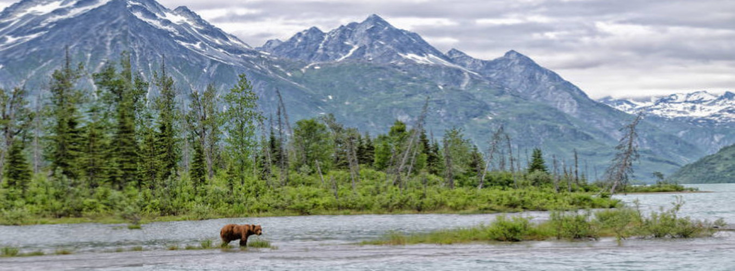
Le parc Katmai

Slide 17
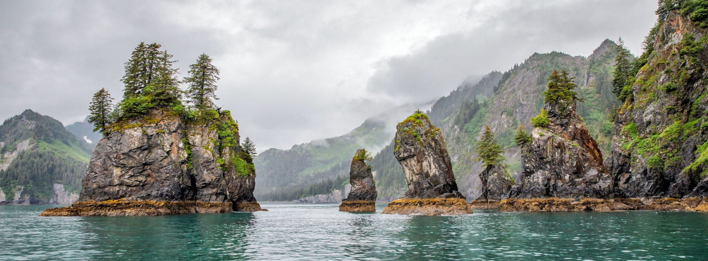
Le fjord du parc de Kenai

Slide 18
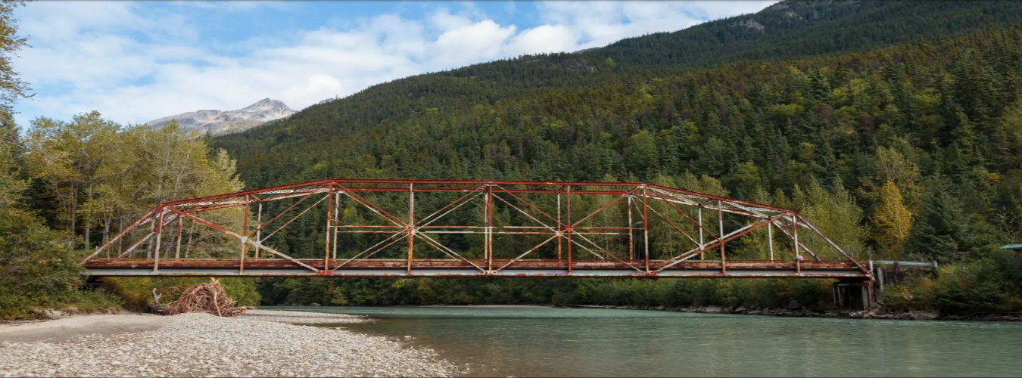
Le parc national historique de la ruée vers l'or du Klondike

Slide 19
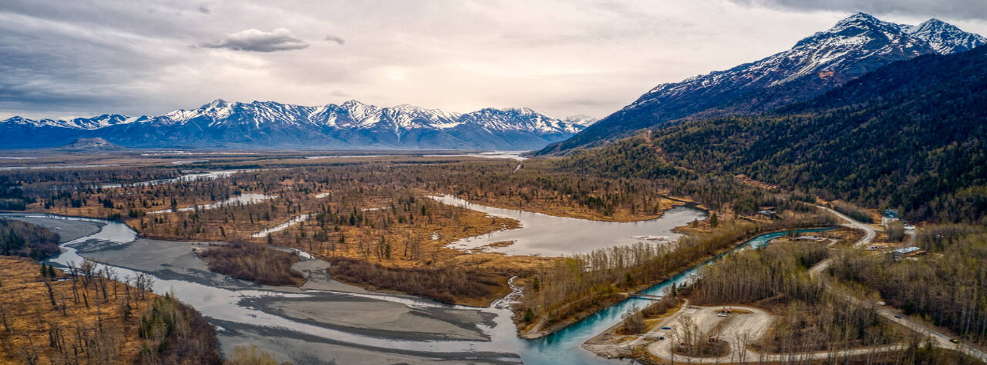
Le parc national de Denali

Slide 20
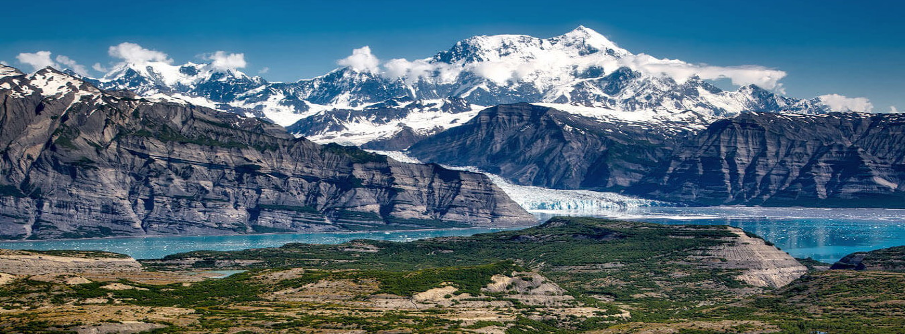
Le parc national Wrangell Saint-Élie

Slide 21
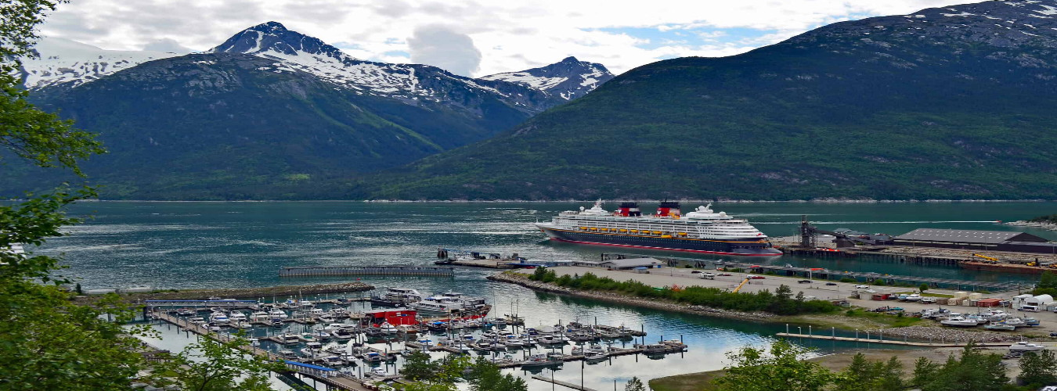
Le port de Skagway

Slide 22
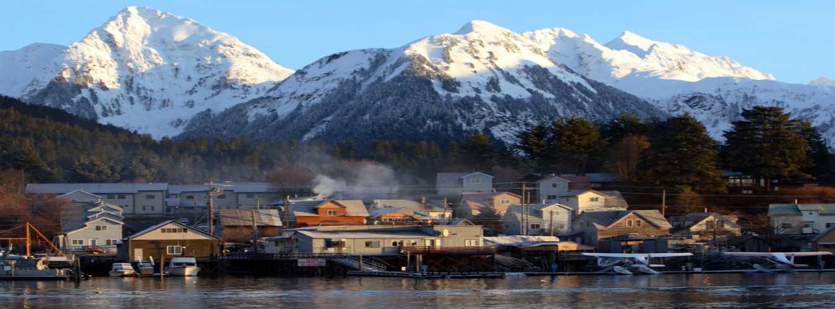
Le port Sitka

Slide 23
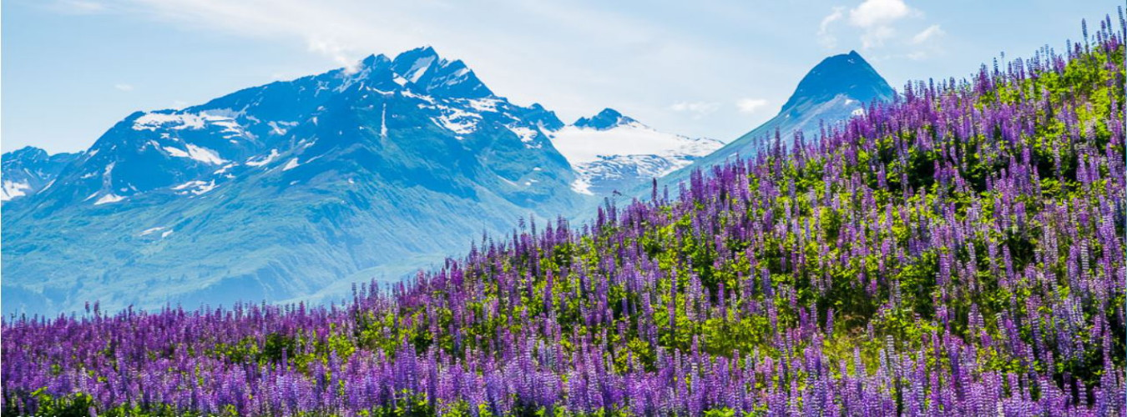
Région de Valdez

Slide 24
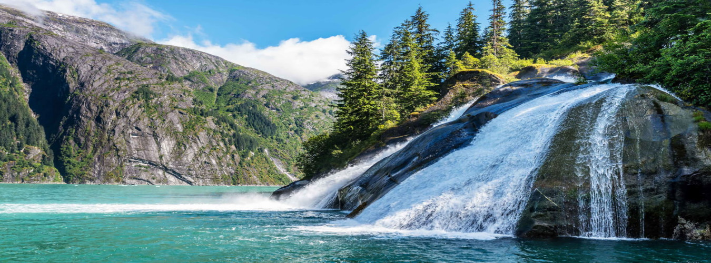
Tracy Arm, fjord près de Juneau

Slide 25
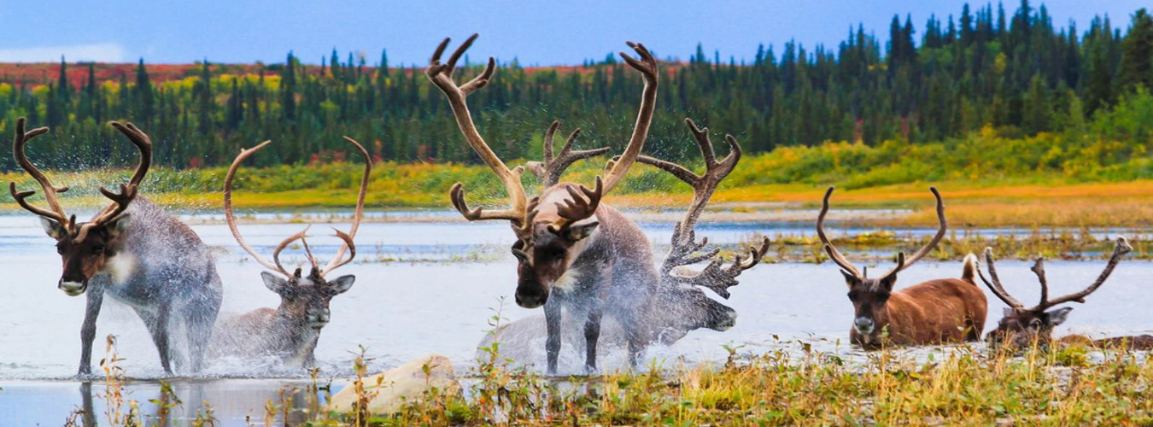
La migration d'automne des caribous

Slide 26
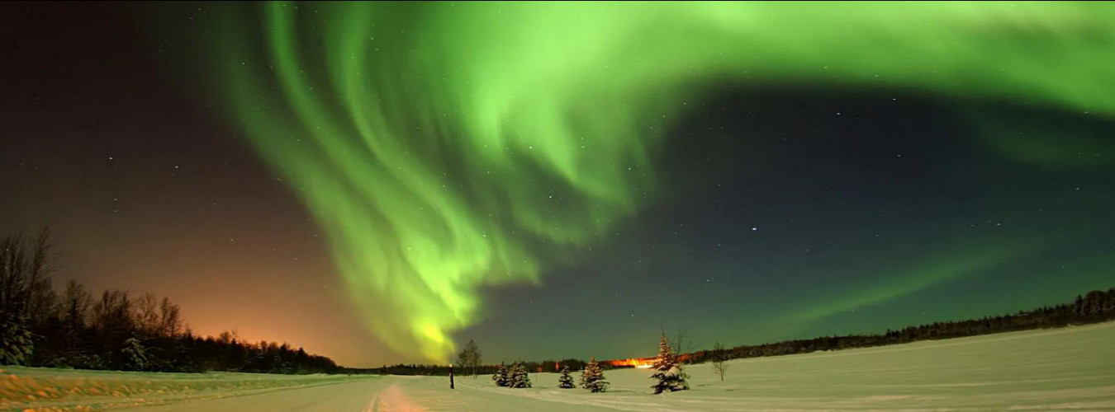
Aurore boréale à Utqiagvik sur les rives de la mer des Tchouktches

Slide 27




F I N
Touche Esc pour quitter

